Slide 1
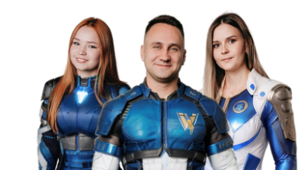
ИНЖЕНЕР-ИСПЫТАТЕЛЬ
Электротехническое образование
Умение читать электрические схемы
Уверенный пользователь ПК
Проведение испытаний электротехнической продукции
Оформление документации по испытаниям
ДМС
Доставка транспортом компании
Компенсация питания
Аренда жилья для иногородних
Спортивные и развлекательные мероприятия
КОНТАКТЫ
8 937 200 37 33
career@electroshield.ru

Slide 2
Испытатель ЭМАиП
Электротехническое образование
Умение читать электрические схемы
Уверенный пользователь ПК
Прозвон цепей вторичной коммутации по монтажным схемам;
Контроль монтажа вторичных коммуникаций;
Работа с конструкторской документацией в ПК;
Занесение результатов контроля в ПК.
ДМС
Доставка транспортом компании
Компенсация питания
Аренда жилья для иногородних
Спортивные и развлекательные мероприятия
КОНТАКТЫ
8 937 200 37 33
career@electroshield.ru

